Slide 1
6. Sleutelvoedingsfactoren
Wat maakt het voer gezond?

Slide 2
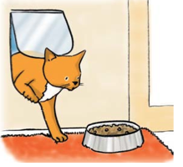
Voeding en gezondheid hangen samen
Voorbeelden zijn:
Hart en kransslagaderen
Hoge bloeddruk
Obesitas
Diabetes Mellitus
Kanker

Slide 3
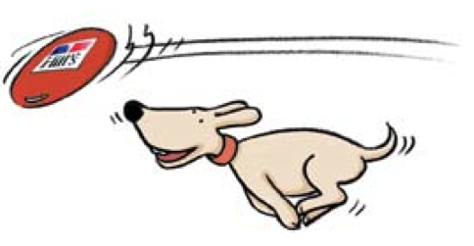
Dieet voer
Hoger gehalte specifieke voedingsstoffen b.v. zink en vezels
Vermindering acute of chronische verzuring
Handhaven spcifieke pH urine
Textuur van de brokken
Hogere verteerbaarheid
Vermijden specifieke eiwitbronnen

Slide 4
Genezing?

Slide 5
Risicofactoren
Mens
Verzadigde vetten en hart en vaatziekten
Zout en hoge bloeddruk en nierproblemen
H&K:
Fosfor (lever en vlees) en nieraandoeningen
Energie en Calcium en orthopedische ontwikkeling stoornissen pups reuzenrassen
Magnesium en struviet urolithiasis kat

Slide 6
Sleutelvoedingsfactoren

Slide 7
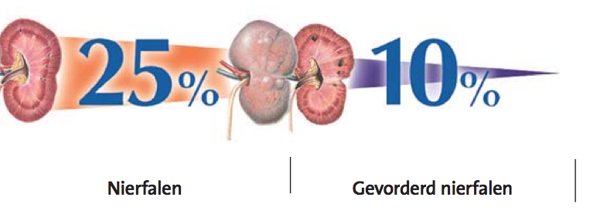
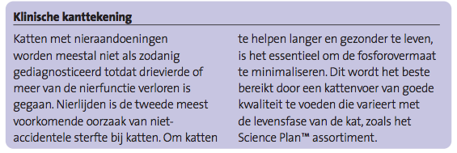
Eiwit
Te veel: subklinisch

Slide 8
Extra eiwit nodig bij:
Groei
Brandwonden
Leveraandoeningen
Denk aan de biologische waarde!

Slide 9
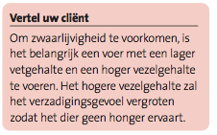
Vet
Te veel: risico op obesitas; risicofactoren:
Middelbare leeftijd
Vrouwelijk geslacht
Castratie
Bepaalde rassen
Verminderde lichamelijke inspanningen
Voer met hoog vet gehalte

Slide 10
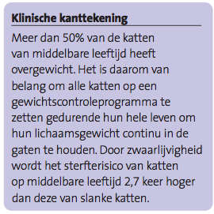
Vet en energie

Slide 11
Te weinig vet
Vooral tekort aan vetzuren
Vertraagde wondgenezing
Droge, doffe, schilferige vacht
Haarverlies (alopecia)
Oedeem
Vochtige dermatitis: tussenteen ontstekingen

Slide 12
Te veel calcium
Denk ook aan calcium fosfor verhouding
Calcium in gistocal snoepjes
Fosfor in vlees

Slide 13
Te veel fosfor
Progressie nieraandoeningen
Omgekeerd ook vertraging van de voortschrijding van de nieraandoening

Slide 14
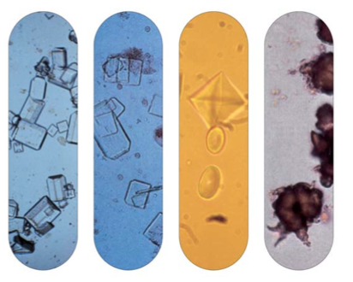
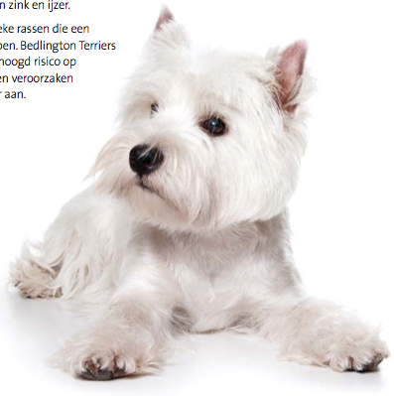
Natrium, magnesium, koper
Katten met nieraandoening
Katten krijgen hoge bloeddruk
Struvietkristallen kat en hond
Stapeling bij WHW en Bedlington Terriers

Slide 15
Vragen

